Slide 1


开题报告答辩
基于移动边缘计算的细粒度任务迁移策略研究
答辩人：徐玮豪
导师：方娟 教授
Notes:
各位老师大家好，我是徐玮豪，我的导师是方老师，今天开题的题目是基于移动边缘计算的细粒度任务迁移策略研究

Slide 2

01
选题背景及意义
02
国内外研究现状
03
研究内容
04
研究方案
目录
contents
05
预期研究成果
06
论文进度安排
Notes:
我今天的报告会分为六个部分：选题背景以及意义；国内外研究现状；研究内容；研究方案；预期研究成果；论文进度安排

Slide 3
1
选题背景及意义

Slide 4
选题背景及意义
·云计算
优点：
强大的计算能力
充足的存储空间
缺点：
部署集中
与终端的距离较远
传播延迟长
·移动边缘计算
最近的访问距离
毫秒级的反应时间
节约系统能耗
减少对带宽的占用
解决方案
Notes:
在最近的十年间，移动云计算逐渐成为一种新的计算范式。提出云计算的目的是为了利用云中的大量资源，为用户提供弹性计算能力和数据存储空间，以解决移动用户设备本地资源有限的问题。但因为部署地点集中，且距离用户距离较远，较长的传播延迟一直是移动云计算难以克服的缺点。然而，用户对数据速率和服务质量（QoS）的要求正在呈指数级增长，这也使得计算的新趋势正在发生改变。为了解决云计算不可克服的缺点，移动边缘计算的概念就应运而生。移动边缘计算（Mobile Edge Computing, MEC）具有最近的访问距离，被广泛认为是实现下一代互联网各种愿景的关键技术，如具有毫秒级反应时间的触觉互联网，物联网（IoT），以及我的互联网。目前，来自学术界和工业界的研究人员通过融合移动计算和无线通信两个领域的技术和理论，来寻找实现MEC技术的方法。

Slide 5
2
研究现状

Slide 6
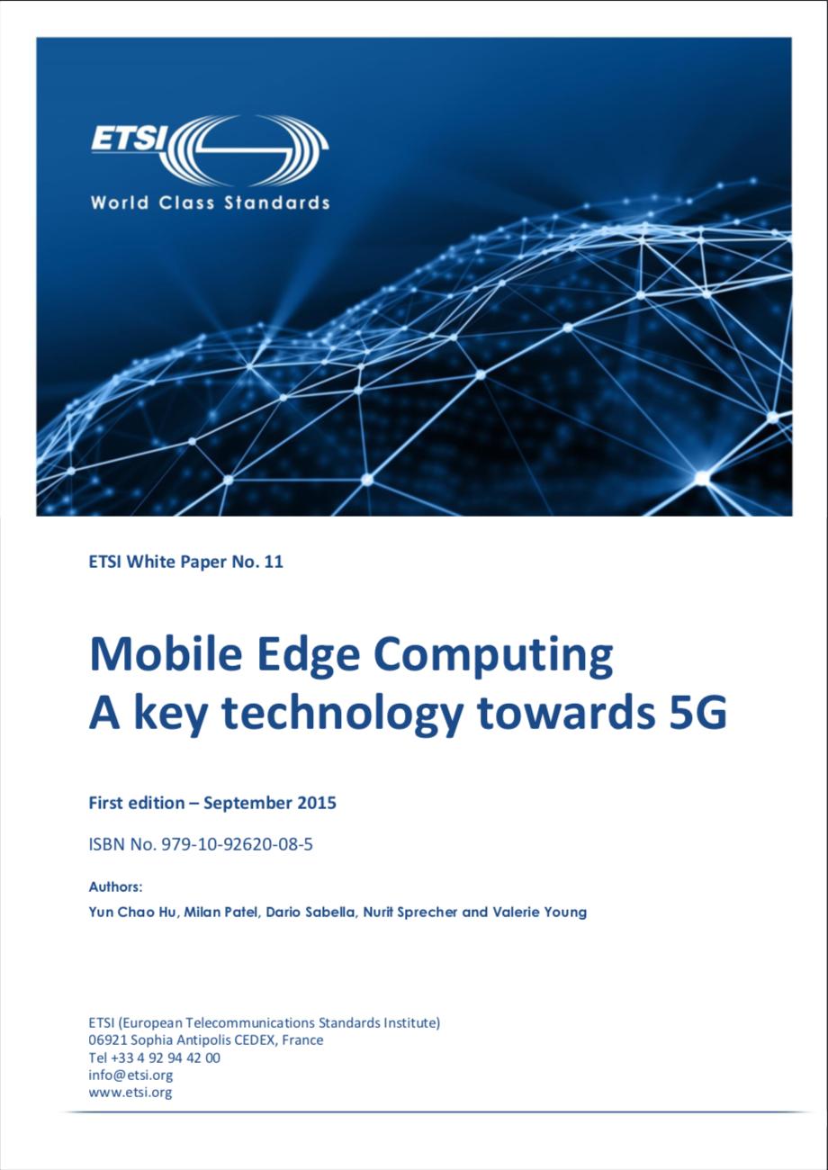
研究现状
ETSI己于2014年9月针对MEC技术成立了相关工作组，对MEC技术的需求愿景、业务场景、架构体系、实现技术等方面开展了深入的研究，同时发布了移动边缘计算技术白皮书 。
2016年9月ETSI在MEC世界大会专门展示了MEC行业规范组接受的六种不同的移动边缘计算概念验证。
同样是在2016年9月，诺基亚公司将MEC应用扩展到了大型企业管理中，使企业能够利用低延迟、高带宽网络来满足其通信需求，并增强运营能力、降低运营成本。
Notes:
欧洲电信标准化协会ETSI己于2014年9月针对MEC技术成立了相关工作组，对MEC技术的需求愿景、业务场景、架构体系、实现技术等方面开展了深入的研究，同时发布了移动边缘计算技术白皮书 (Mobile-edge computing introductory technical white paper)。2016年9月ETSI在MEC世界大会专门展示了MEC行业规范组接受的六种不同的移动边缘计算概念验证。同样是在2016年9月，诺基亚公司将MEC应用扩展到了大型企业管理中，使企业能够利用低延迟、高带宽网络来满足其通信需求，并增强运营能力、降低运营成本。

Slide 7
任务迁移模型
01
02
03
本地执行
是指整个计算在移动设备本地完成。
完全迁移
是指整个计算都由MEC计算设备处理
部分迁移
部分迁移是指计算的一部分在本地处理，而其余部分迁移到MEC之中。决定数据是否进行迁移是一个非常复杂的过程，受到不同因素的影响，例如用户偏好，无线电频率和通讯连接质量，移动设备的计算性能或边缘计算设备的性能和可用性。同时，应用程序的模型/类型也是判断是否要进行计算迁移的一个重要方面，因为它可以确定任务迁移是否适用，可以迁移哪些数据以及如何迁移数据。
Notes:
在这里我将调查的研究现状分为了任务迁移模型和任务迁移算法两部分。在MEC系统中移动设备的任务迁移模型主要分为三种：本地执行、完全迁移和部分迁移^{[23]}。本地执行是指整个计算在移动设备本地完成。例如，由于MEC计算资源不可用或者如果任务迁移根本没有收益，则设备不执行数据迁移；完全迁移是指整个计算都由MEC计算设备处理；第三，部分迁移是指计算的一部分在本地处理，而其余部分迁移到MEC之中。决定数据是否进行迁移是一个非常复杂的过程，受到不同因素的影响，例如用户偏好，无线电频率和通讯连接质量，移动设备的计算性能或边缘计算设备的性能和可用性^{[24]}。同时，应用程序的模型/类型也是判断是否要进行计算迁移的一个重要方面，因为它可以确定任务迁移是否适用，可以迁移哪些数据以及如何迁移数据。

Slide 8
任务迁移模型
·部件的依赖性
部件之间相互独立---并行处理
有依赖关系---需要用调用图来 表示各个组件之间的依赖关系
Notes:
迁移模型中最重要的一个标准是要处理的各个部件的相互依赖性。应用程序的各个部分可以相互独立，也可以相互依赖^{[29]}。在前一种情况下，所有部件可以同时迁移并且并行处理。然而多数情况下，一个部件的执行需要另一个部件的运行结果，所以并行计算可能不适用。这时，各个组件之间的关系可以由组件依赖图（Component Dependency Graph, CDG）或调用图（Call Graph, CG）表示^{[30][31]}。组件之间的关系如图所示，其中整个应用程序被分为M个不可迁移部分（图中的第1，第4和第6部分）和N个可迁移部分（第2，第3和第5部分）

Slide 9
任务迁移算法
Rudenko A等人最早提出了任务迁移能够有效降低移动设备的能耗延长工作时间。该研究通过笔记本电脑上传计算量复杂的程序到远端台式机执行的实验，验证了上述猜想。
01延长工作
时间
Wen Y和Zhang W等人提出了一种联合优化的任务迁移方案,当移动应用在移动设备本地执行时，通过最佳地调度移动设备的时钟频率来最小化计算能耗，当移动应用在克隆云中执行时，通过配置无线信道的传输功率来最小化传输能耗。
02 能耗控制
03 综合优化
有的研究是同时对任务执行时间和能量消耗进行优化的。Wu Huaming等人提出了一种在缩短执行时间和节省能量消耗之间进行权衡的任务迁移方案，实现了云端计算资源的弹性、按需分配。
Notes:
下面介绍任务迁移算法的研究现状，我将其分为了三大类，第一类的目的是为了让移动设备拥有更长的工作时间，Rudenko A等人最早提出了任务迁移能够有效降低移动设备的能耗延长工作时间。该研宄通过笔记本电脑上传计算量复杂的程序到远端台式机执行的实验，验证了上述猜想。
第二类是着重于能耗控制，Wen Y和Zhang W等人提出了一种联合优化的任务迁移方案,当移动应用在移动设备本地执行时，通过最佳地调度移动设备的时钟频率来最小化计算能耗，当移动应用在克隆云中执行时，通过配置无线信道的传输功率来最小化传输能耗。
最后一类是综合整体优化，有的研究是同时对任务执行时间和能量消耗进行优化的。Wu Huaming等人提出了一种在缩短执行时间和节省能量消耗之间进行权衡的任务迁移方案，实现了云端计算资源的弹性、按需分配。

Slide 10
3
研究内容

Slide 11
研究内容
·设定场景
单用户-但边缘计算 设备
·限制条件
计算资源充足
信道状况良好
·实现目标
最小化移动设备能耗
·工具运用
利用机器学习算法训 练单任务迁移决策
Notes:
本文研究的是在单用户-单边缘计算设备的MEC系统中，移动设备随机任务场景下的任务迁移方案。如图所示，用户通过无线信道和基站连接，该基站拥有MEC服务器，可以为用户提供计算服务。单用户情况下，MEC服务器的计算资源可以认为是足够充足的，所以本文假设的场景中不考虑计算资源有限的情况。为了简化任务迁移过程，假设用户在一次完整的任务迁移过程中处于同一基站的覆盖下，且无线信道的信号强度保持良好。旨在MEC场景下寻找单个任务的迁移决策，使得用户在规定的延时范围内，达到最小的移动设备能耗。同时利用机器学习训练单任务迁移决策，实现预测单任务最优迁移策略的目标。

Slide 12
拟解决的关键问题
01 确定能耗开销和时延开销的数据模型
将数据包的大小都统一以CPU的时钟周期作为单位，因为移动设备和MEC服务器的CPU时钟周期都是已知的，通过公式即可推导出设备计算能耗与通信延时。
通过前期调研，认为机器学习中的蚁群算法十分适用于本次建模的场景，本次建立出的MEC模型是一个带权有向无环图，而蚁群算法可以快速在有向无环图中找到最优的路径，并且拥有较低的时间复杂度。
02 确定适合的机器学习算法并在MEC场景下建模
03 确定合适的迁移决策
迁移决策的制定主要解决任务是否迁移、选择哪个信道迁移、以多少功率传输等问题。具体决策时会通过合适的迁移算法，综合考虑设备能耗、传输时延以及用户偏好等因素，选择出最优的迁移决策。
Notes:
这里介绍我拟解决的关键问题，第一点是确定能耗开销和时延开销的数据模型，我会将数据包的大小都统一以CPU的时钟周期作为单位，因为移动设备和MEC服务器的CPU时钟周期都是已知的，通过公式即可推导出设备计算能耗与通信延时。
第二点是确定适合的机器学习算法并在MEC场景下建模，通过前期调研，认为机器学习中的蚁群算法十分适用于本次建模的场景，本次建立出的MEC模型是一个带权有向无环图，而蚁群算法可以快速在有向无环图中找到最优的路径，并且拥有较低的时间复杂度。
最后一点要确定合适的迁移决策，这也是本文最重要的工作内容。迁移决策的制定主要解决任务是否迁移、选择哪个信道迁移、以多少功率传输等问题。具体决策时会通过合适的迁移算法，综合考虑设备能耗、传输时延以及用户偏好等因素，选择出最优的迁移决策。

Slide 13
4
研究方案

Slide 14
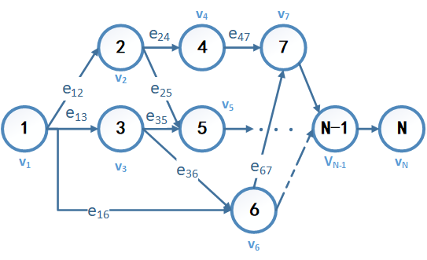
研究方案
·设计计算任务模型
确定应用模型为部分计算迁移 模型
以A(L,τ,X)表示
建立有向无环图G (V, E)
确定各节点/边的权重
Notes:
首先我会介绍我所建立的任务模型。在模型的选择上，我将使用的是部分计算迁移模型，可以用三个变量 L,τ,X表示。其中L为任务输入数据大小（以bit为单位），τ为完成期限（以s为单位），X为计算工作量/强度（以计算每bit需要的CPU周期数为单位）。在实践中，许多移动应用程序都是由多个进程或组件组成的，这使得实现细粒度计算迁移成为可能。我将使用的任务调用图，这是一种非常适合解决本文问题的模型。该图是一个有向无环图，我将它表示为G (V, E)的一个集合。其中顶点集合V表示应用程序中的不同进程，而边集合E指定它们的调用依赖关系。典型的子任务的依赖模型如图所示。对于移动设备的应用程序，通常需要在本地执行第一步和最后一步，例如收集I/O数据并在屏幕上显示计算结果。因此，图中的节点1和节点N是必须在本地执行的组件。此外，每个过程所需的计算工作量和资源，例如所需的CPU周期数和所需的内存量，也可以在任务调用图的顶点中指定，而输入/输出数据量也是如此。每个过程可以通过在边缘上施加权重来表征。

Slide 15




研究方案
·设计移动设备计算模型
通常移动设备的CPU是本地计算的主要引擎。CPU性能由CPU周期频率$f_{m}$ (也称为CPU时钟速度)控制。在实际应用中，$f_{m}$的值被一个最大值$f_{CPU}^{max}$所限制，这反映了移动设备计算能力的局限性。基于计算任务模型中引入的参数A$(L,τ,X)$，可以计算出相应的任务执行延迟：
当在低电压限制下工作时，CPU芯片的时钟频率与电源电压大致成线性比例。所以CPU周期的能量消耗由$kf_{m}^{2}$表出，其中k是一个与CPU硬件架构有关的常数。对于CPU时钟速度为$f_{m}$的计算任务$A(L,τ,X)$，可以导出对应的能量消耗为：
$t_{m}=\frac{LX}{f_{m}}$
$E_{m}=kLXf_{m}^{2}$
Notes:
下面介绍设计的移动设备计算模型，通常移动设备的CPU是本地计算的主要引擎。CPU性能由CPU周期频率$f_{m}$ (也称为CPU时钟速度)控制。最先进的移动CPU架构采用先进的动态频率和电压缩放(DVFS)技术，允许CPU周期频率(或电压)的上升或下降，从而分别提高和降低能耗。在实际应用中，移动设备的cpu周期频率会被一个最大值所限制，这反映了移动设备计算能力的局限性。基于上一部分也就是，计算任务模型中引入的参数A$(L,τ,X)$，可以计算出相应的任务执行延迟：$t_{m}=\frac{LX}{f_{m}}$ 这表明为减少执行延迟，可以利用更高的CPU时钟速度,但同时会带来更高的CPU能量消耗。
当在低电压限制下工作时，CPU芯片的时钟频率与电源电压大致成线性比例。所以CPU周期的能量消耗由$kf_{m}^{2}$表出，其中k是一个与CPU硬件架构有关的常数。对于CPU时钟速度为$f_{m}$的计算任务$A(L,τ,X)$，可以导出对应的能量消耗为：
从以上两个公式可以观察到，移动设备可能无法在用户所要求的期限内完成计算密集型任务，或者因为移动执行所产生的能量消耗太高以至于移动用户设备电量消耗太快。在这种情况下需要将任务执行过程卸载到MEC服务器。

Slide 16
研究方案
当任务到达时，将应用建模为若干个必须不可迁移子任务和可迁移子任务，其中对可迁移子任务结合当前环境状态，并依据上文计算模型制定出的迁移决策，得出最小化移动设备能耗的最优调度策略。
Notes:
本文拟实现最优调度策略的整体流程如图所示，当任务到达时，将应用建模为若干个必须本地执行子任务和可迁移子任务两部分，其中对可迁移子任务结合当前环境状态，并依据上文计算模型制定出的迁移决策，得出最小化移动设备能耗的任务调度策略。制定迁移决策时我们会建立一个带权有向无环图，经过调研，使用蚁群算法可以快速在带权有向无环图找到最优解，较为适用于本文所构建的迁移决策模型。得到迁移决策以后，移动设备就会将不同的任务分发给mec服务器执行，或者转移到本地处理单元进行运算。

Slide 17
可行性分析
网络发展研究热点
现有研究不充分
细粒度
能耗降低
Notes:
目前，国内外有很多关于MEC的研究，MEC架构已成为当今网络发展趋势研究的热点，但是在MEC任务迁移策略的制定上，现有的研究不是很充分。大部分研究主要集中粗粒度下的任务调度策略，而本文使用的细粒度任务迁移策略与之相比，在能耗上拥有更大的优势。因此通过查阅相关论文文献了解到，MEC网络架构下细粒度任务迁移策略对于节省移动设备能耗和降低任务时延具有实际意义。阅读学习了最前沿的研究内容、成果和最新动态后，最终拟定了本课题的方案。

Slide 18
5
论文进度安排

Slide 19
论文进度安排
学习机器学习相关知识，根据情况完善算法、整理实验结果、根据结果扩展算法
构建随机任务方法模型、学习机器学习相关知识
2018.09
2018.12
2019.03
2019.08
2020.01
2020.04
阅读文献、理解MEC背景、学习随机任务调度相关方法、学习机器学习相关知识
对方法模型进行编程实现，测试其效果，并将随机任务调度相关内容撰写成小论文
根据结果撰写毕业论文、准备答辩
Notes:
这是我的论文进度安排

Slide 20
6
预期研究成果

Slide 21






预期研究成果
1
完成基于移动边缘计算的细粒度任务迁移策略研究。
2
硕士论文一篇。
3
至少在核心期刊以上刊物发表论文一篇。
Notes:
完成基于移动边缘计算的细粒度任务迁移策略研究。
硕士论文一篇。
至少在核心期刊以上刊物发表论文一篇。

Slide 22
敬请老师批评指导！
THANKS FOR LISTENING!
答辩人：徐玮豪

